Slide 1

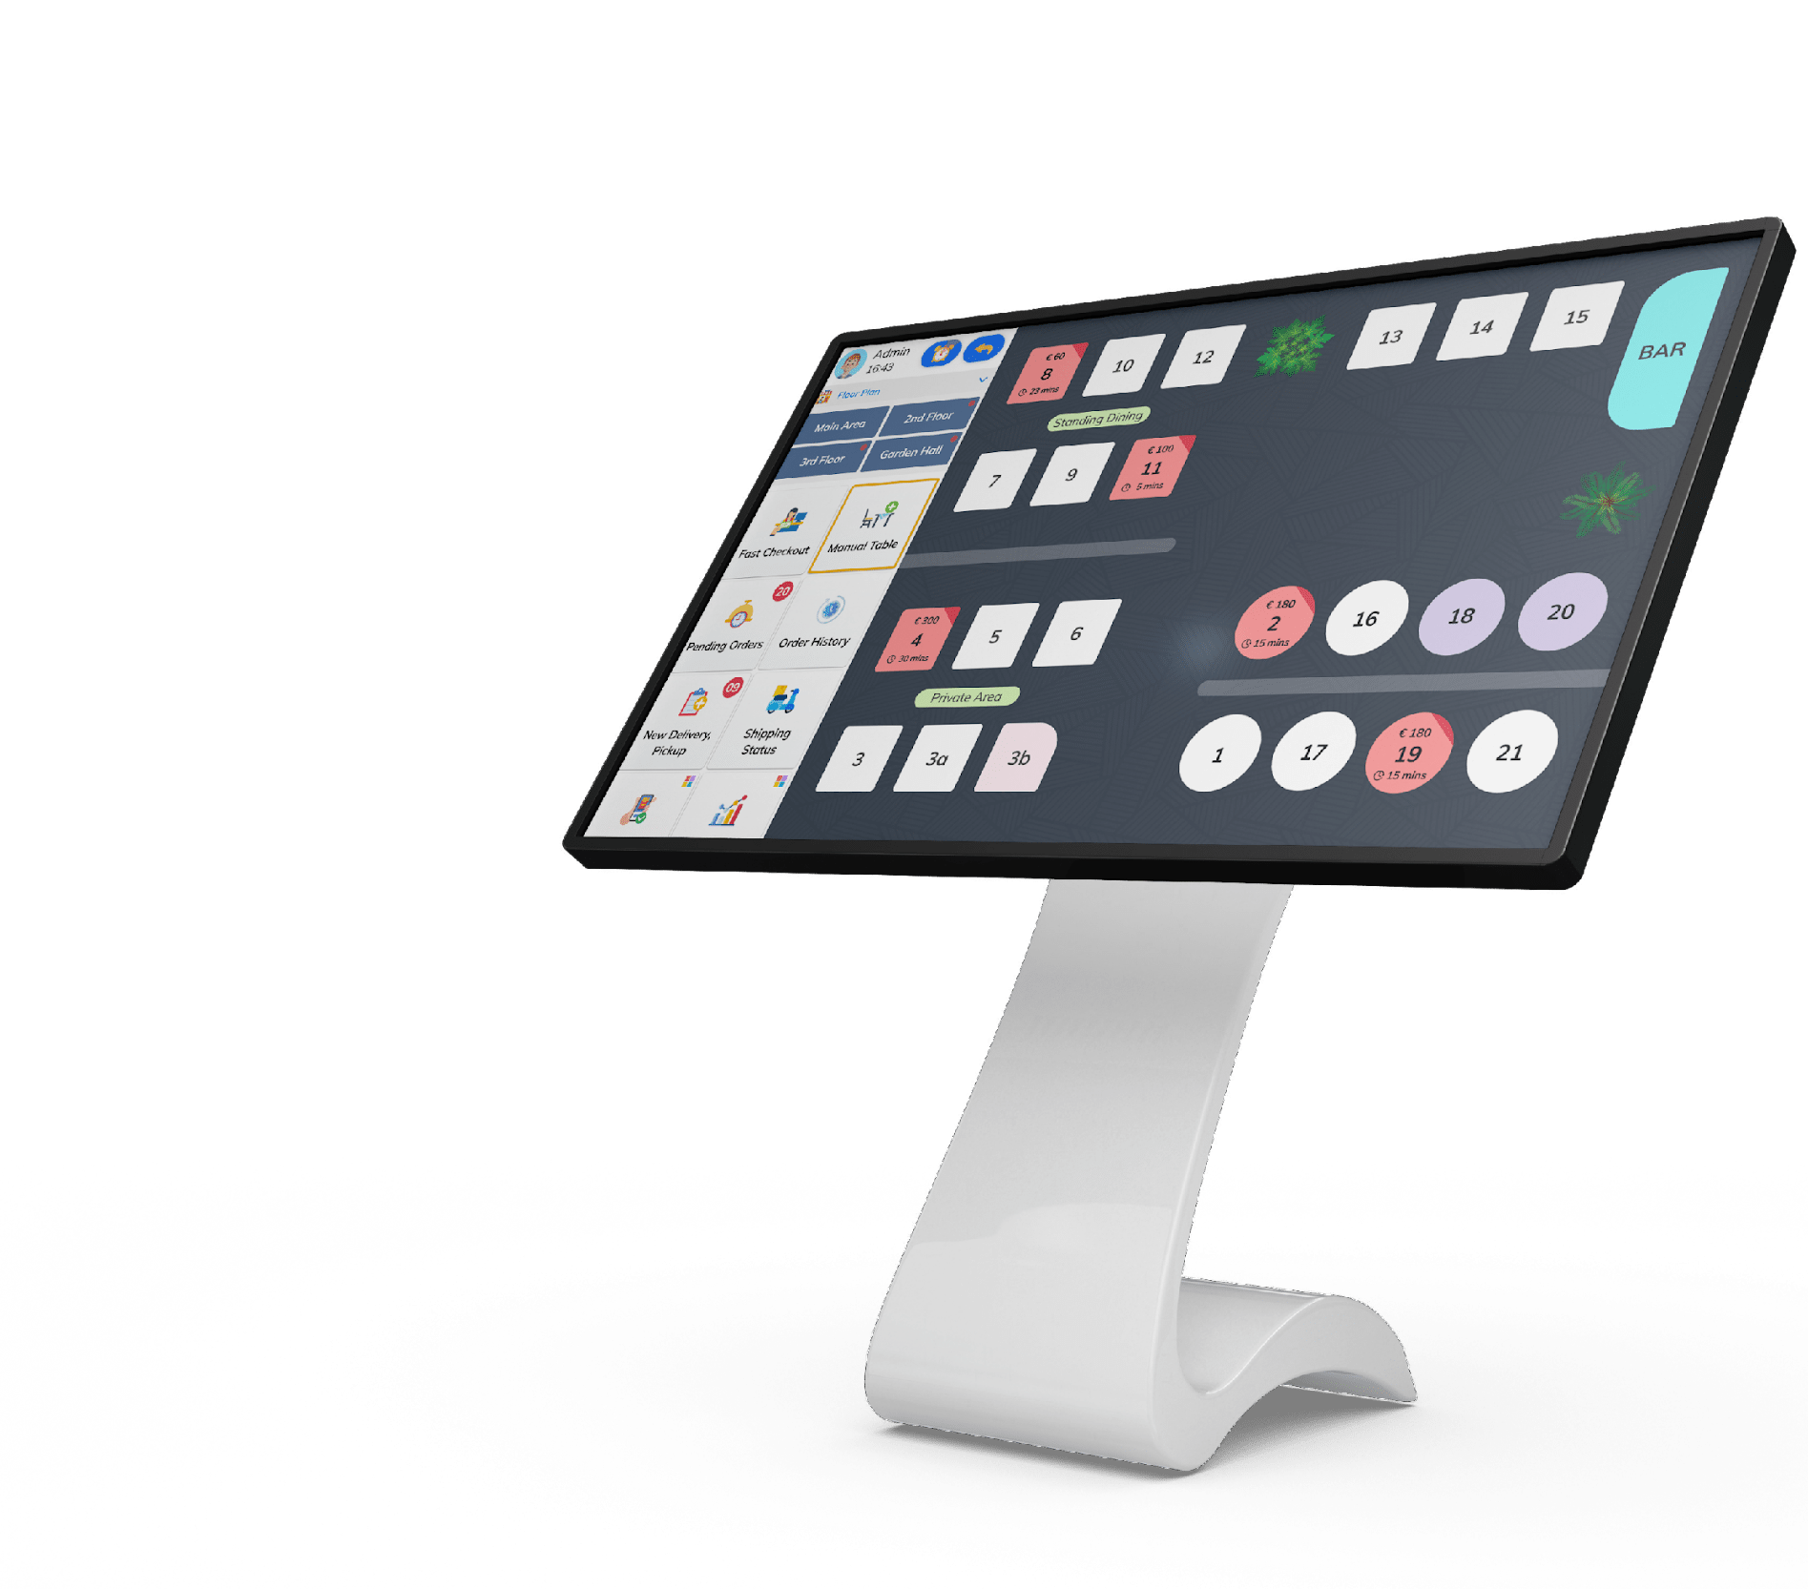







ATC GROUP
POINT OF SALE RESTAURANT
Phần mềm quản lý và điều hành
kinh doanh nhà hàng

Slide 2



ATC GROUP
MỤC LỤC
1.
Vấn đề khi quản lý nhà hàng truyền thống
2.
Các tiêu chí để lựa chọn một phần mềm
3.
Sứ mệnh
4.
Tính năng nổi bật của sản phẩm

Slide 3





01
ATC GROUP
VẤN ĐỀ
khi quản lý nhà
hàng truyền thống
Thanh toán thủ công
Quản lý bàn không linh hoạt
Ghi chép thủ công
Quản lý nhân sự

Slide 4

ATC GROUP
GIẢI PHÁP
Xây dựng nền tảng ứng dụng phần mềm Point of Sale quản lý nhà hàng vào kiểm soát hoạt động kinh doanh, tiết kiệm thời gian và giảm thiểu các sai sót.

Slide 5





02
ATC GROUP
Các
TIÊU CHÍ
để lựa chọn
một phần mềm
Giao diện thân thiện, dễ sử dụng
Tính linh hoạt và tương thích
Các tính năng quản lý
Báo cáo và phân tích
Đảm bảo an toàn dữ liệu

Slide 6


03
ATC GROUP
SỨ MỆNH
Với những điều trên ATC thấu hiểu tâm tư, nguyện vọng chung của các chủ nhà hàng cũng như các nhân viên làm việc tại nhà hàng. Từ đó, đội ngũ chúng tôi đã tập trung nghiên cứu và phát triển một nền tảng mạnh mẽ và linh hoạt, giúp các doanh nghiệp nhà hàng tối ưu hóa hoạt động kinh doanh và nâng cao trải nghiệm của khách hàng.

Slide 7





04
ATC GROUP
nổi bật
của sản phẩm
TÍNH NĂNG
Quản lý bán hàng
Quản lý hàng tồn kho
Quản lý nhân viên/khách hàng
Quản lý hệ thống POS di động
Báo cáo và phân tích

Slide 8
ATC GROUP
Giá trị sản phẩm của ATC
QUẢN LÍ BÁN HÀNG

Slide 9
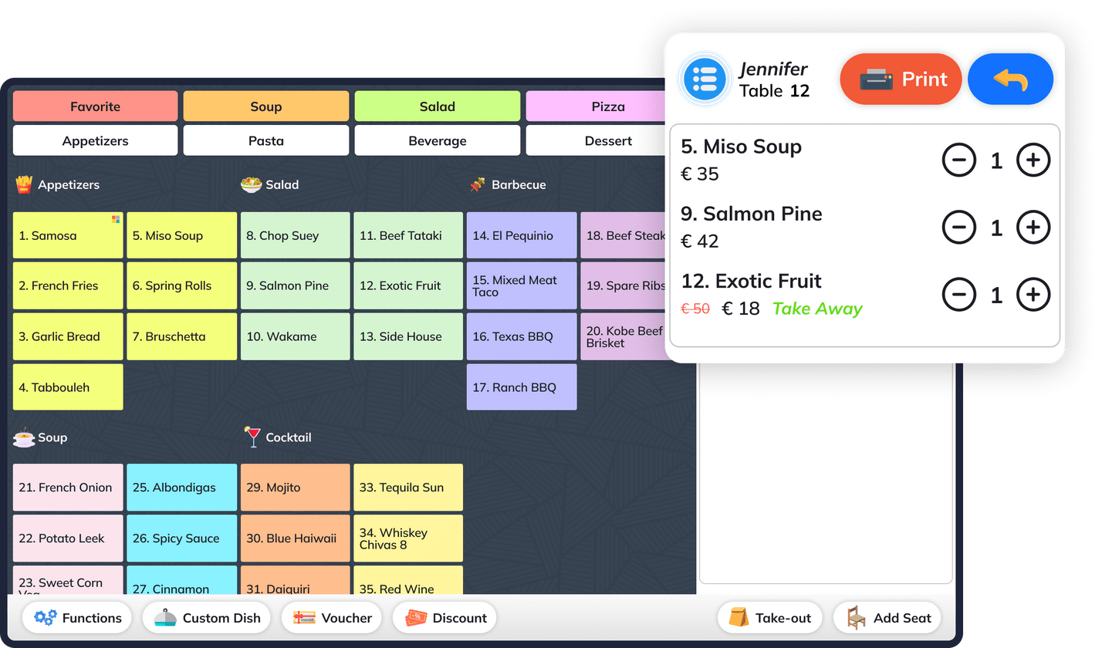
ATC GROUP
Tạo và quản lý đơn hàng
Tính năng tạo đơn hàng trong hệ thống POS (Point of Sale) của nhà hàng mang lại nhiều lợi ích quan trọng, hỗ trợ nhiều loại hình nhà hàng:
  Tạo đơn dùng bữa tại nhà hàng
  Tạo đơn cho mô hình quán ăn nhanh
  Tùy chỉnh và linh hoạt: nhân viên có thể tùy chỉnh thứ tự, thêm hoặc loại bỏ các thành phần, ghi chú cho món ăn

Slide 10

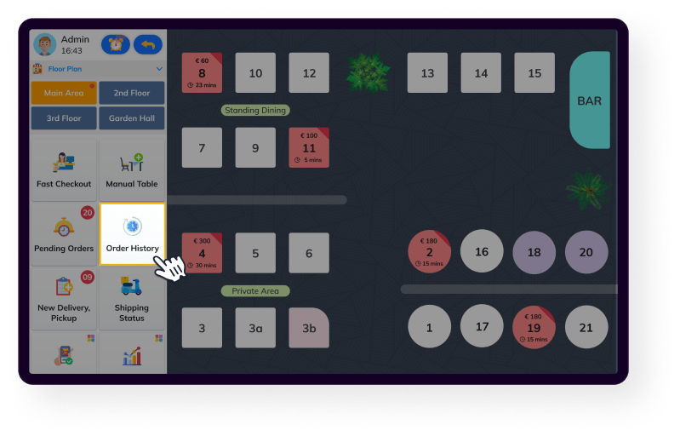
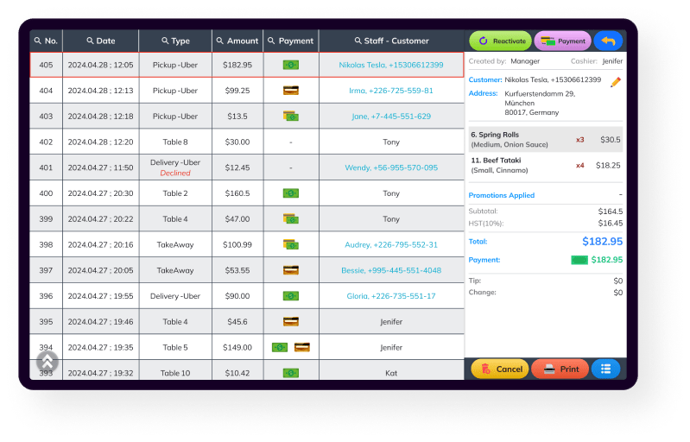
ATC GROUP
Lịch sử đơn hàng
  Tiết kiệm thời gian trong việc đặt lại các đơn hàng cũ
  Tạo ra cơ hội để tăng cường mối quan hệ và tương tác khách hàng
  Xem lại chi tiết đơn hàng đễn tình trạng thanh toán.
  Dễ dàng xem lại các đơn hàng trước đó của mình:

Slide 11
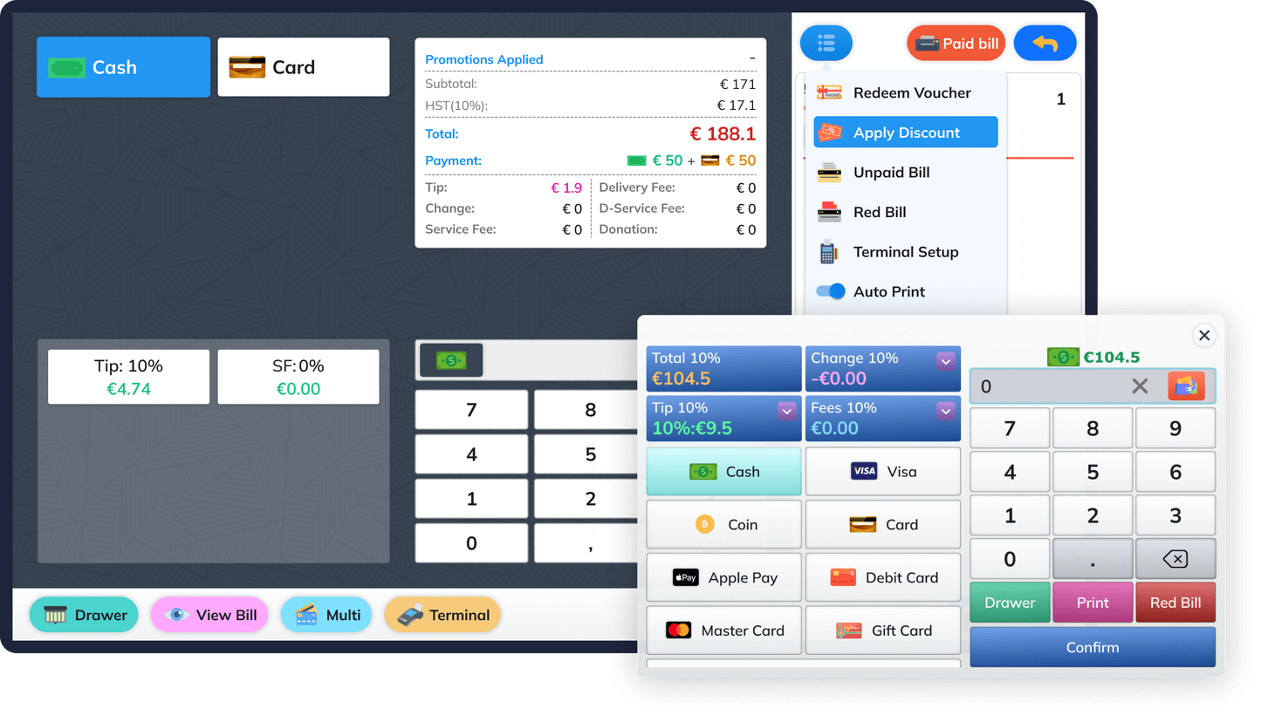
ATC GROUP
Thanh toán
  POS hỗ trợ đa dạng phương thức thanh toán, cung cấp khả năng chấp nhận nhiều phương thức thanh toán khác nhau, bao gồm tiền mặt, thẻ tín dụng, thẻ ghi nợ,... và các dịch vụ thanh toán trực tuyến khác, tạo sự linh hoạt và thuận tiện cho khách hàng
  Hỗ trợ chia một đơn lớn thành nhiều đơn nhỏ hơn và áp dụng các khoản thanh toán riêng cho từng đơn nhỏ đó
  Hỗ trợ cả hóa đơn giấy hoặc hóa đơn điện tử

Slide 12
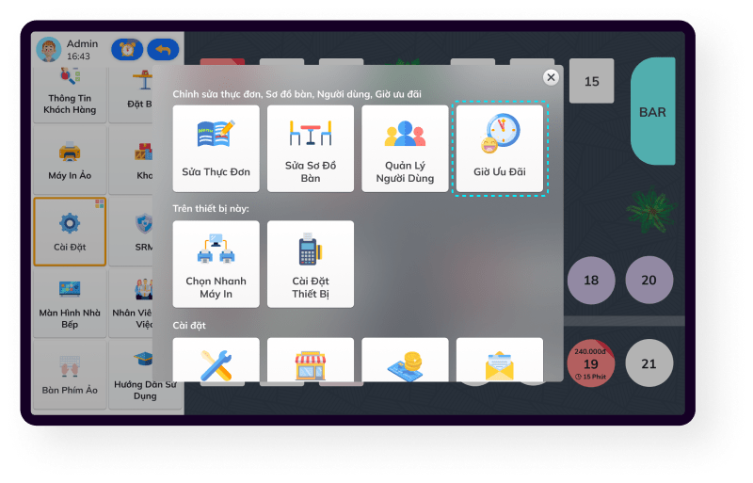
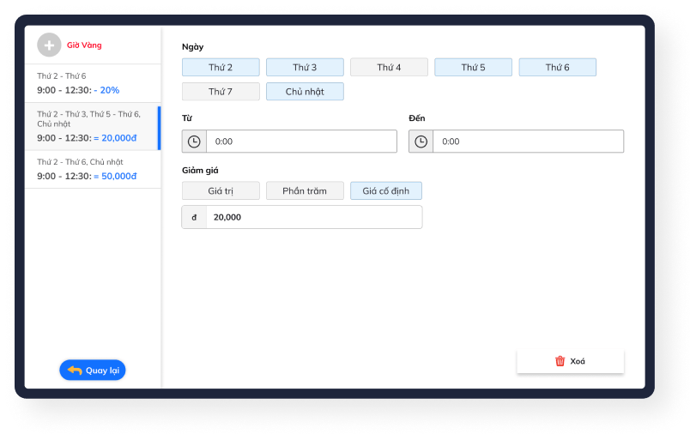
ATC GROUP
Thiết lập
thời gian ưu đãi
  Thu hút khách hàng và tăng doanh số bán hàng trong khoảng thời gian nhất định
  Cung cấp cơ hội cho nhà hàng để xây dựng mối quan hệ tốt hơn với khách hàng
  Nhà hàng có thể tạo ra sự hài lòng và trung thành từ phía khách hàng

Slide 13
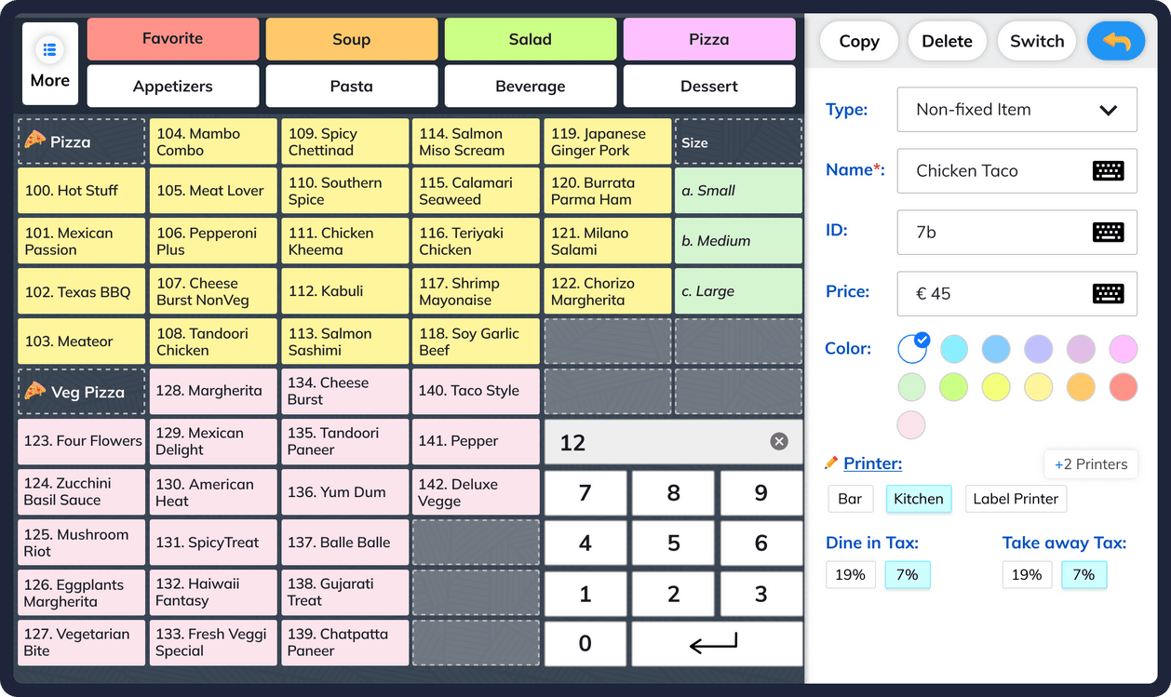
ATC GROUP
Chỉnh sửa thực đơn
  Cho phép nhà hàng dễ dàng cập nhật và điều chỉnh thực đơn của mình theo nhu cầu, bao gồm việc thêm, sửa đổi hoặc loại bỏ các món ăn và đồ uống một cách nhanh chóng và dễ dàng.
  Nhà hàng có thể tùy chỉnh menu theo yêu cầu và sở thích cụ thể của khách hàng hoặc theo các mùa, sự kiện đặc biệt hoặc xu hướng ẩm thực mới.

Slide 14
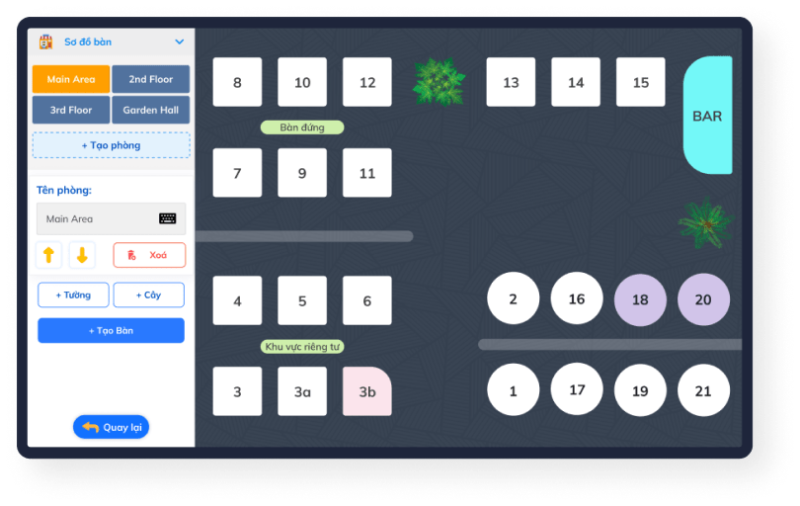
ATC GROUP
Sơ đồ bàn
  Quản lý chỗ ngồi cho khách hàng
  Giúp sắp xếp chỗ ngồi cho khách hàng nhanh chóng và hiệu quả.

Slide 15
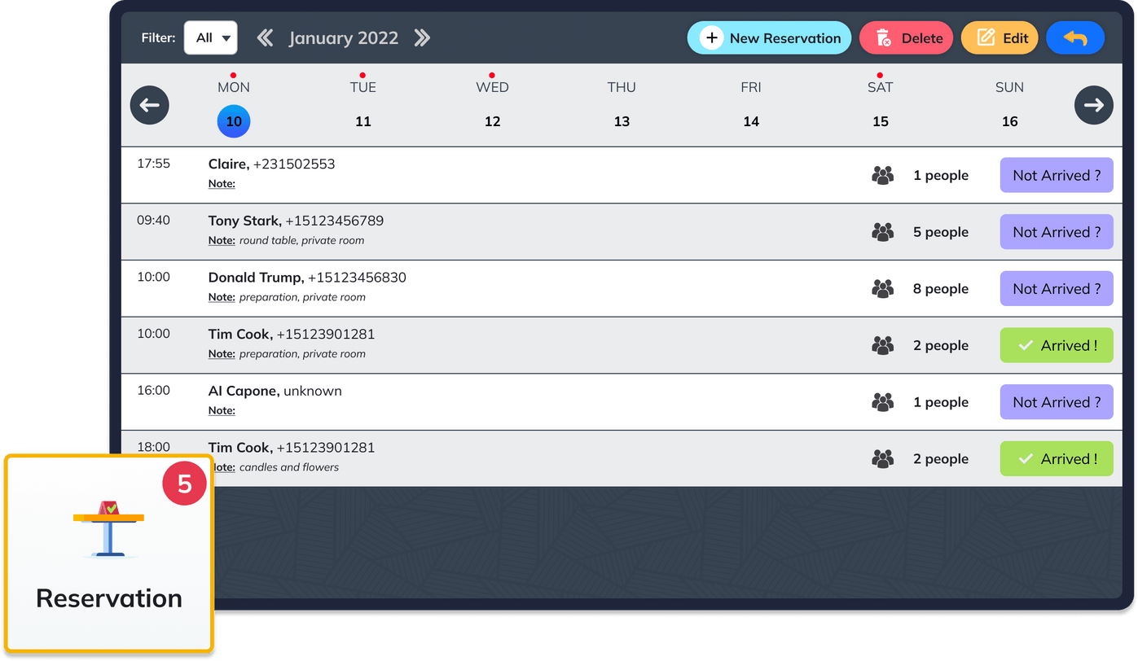
ATC GROUP
Đặt bàn trước
  Giúp nhà hàng sắp xếp chỗ ngồi cho khách hàng hợp lý, tránh tình trạng khách hàng phải chờ đợi lâu, giúp tăng trải nghiệm của khách hàng
  Giúp nhà hàng có thể quản lý, dự tính được số lượng khách hàng để tránh tình trạng hết nguyên vật liệu, thực phẩm.

Slide 16
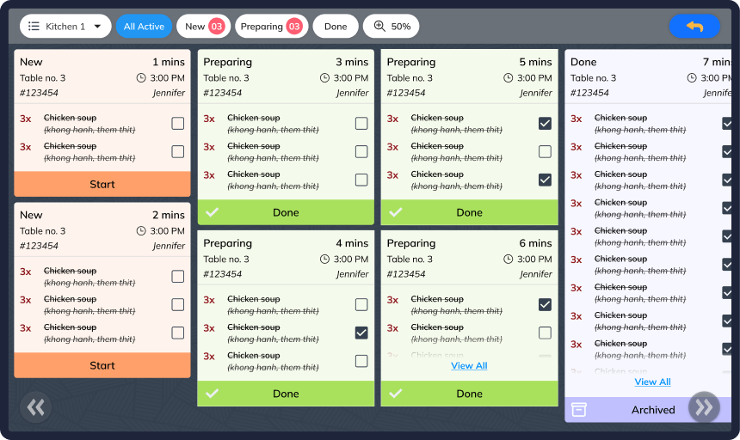
ATC GROUP
Tính năng
Quản lý nhà bếp
  Giúp tăng cường hiệu suất bếp
  Giúp tối ưu hóa quy trình làm việc của bếp
  Giúp đầu bếp dễ dàng theo dõi và xử lý các đơn hàng một cách nhanh chóng và hiệu quả

Slide 17
ATC GROUP
Giá trị sản phẩm của ATC
QUẢN LÝ TỒN KHO

Slide 18


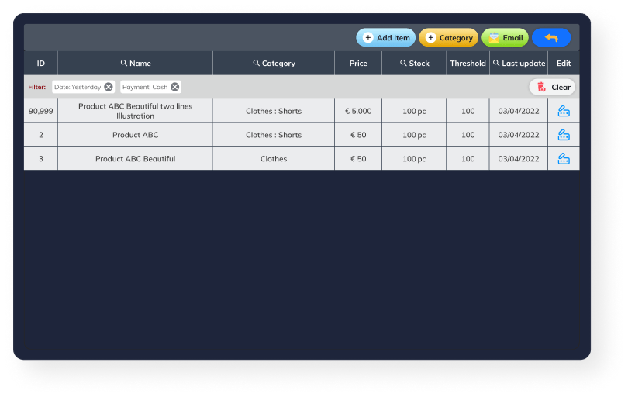
ATC GROUP
Tính năng
Quản lý tồn kho
Giúp nhà hàng theo dõi và quản lý số lượng và trạng thái của các mặt hàng trong kho hàng một cách chính xác và hiệu quả
Giúp tránh được tình trạng thiếu hụt hoặc dư thừa hàng tồn
Tối ưu hóa việc quản lý hàng tồn kho và giảm thiểu lãng phí.

Slide 19
ATC GROUP
Giá trị sản phẩm của ATC
QUẢN LÝ NHÂN VIÊN - KHÁCH HÀNG

Slide 20
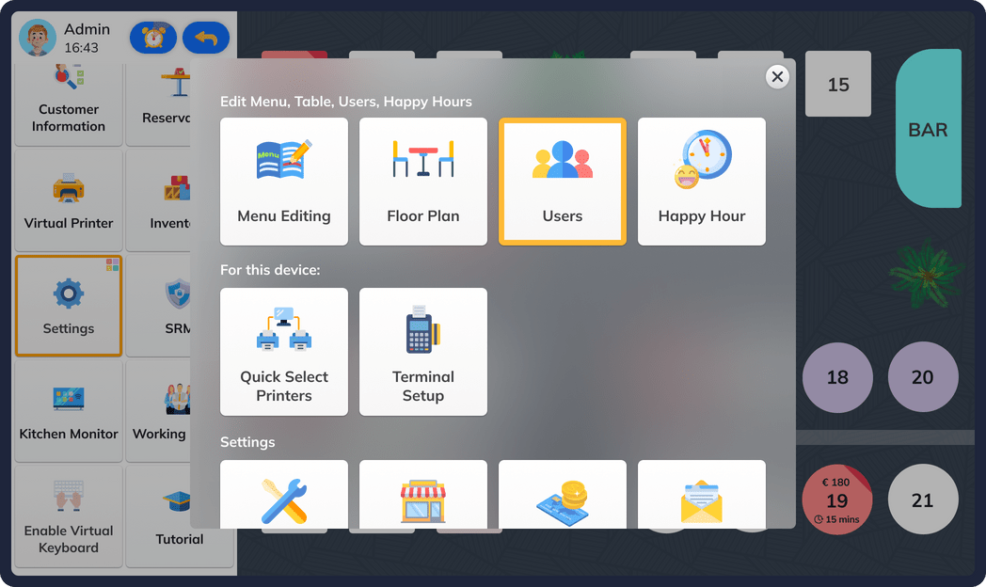
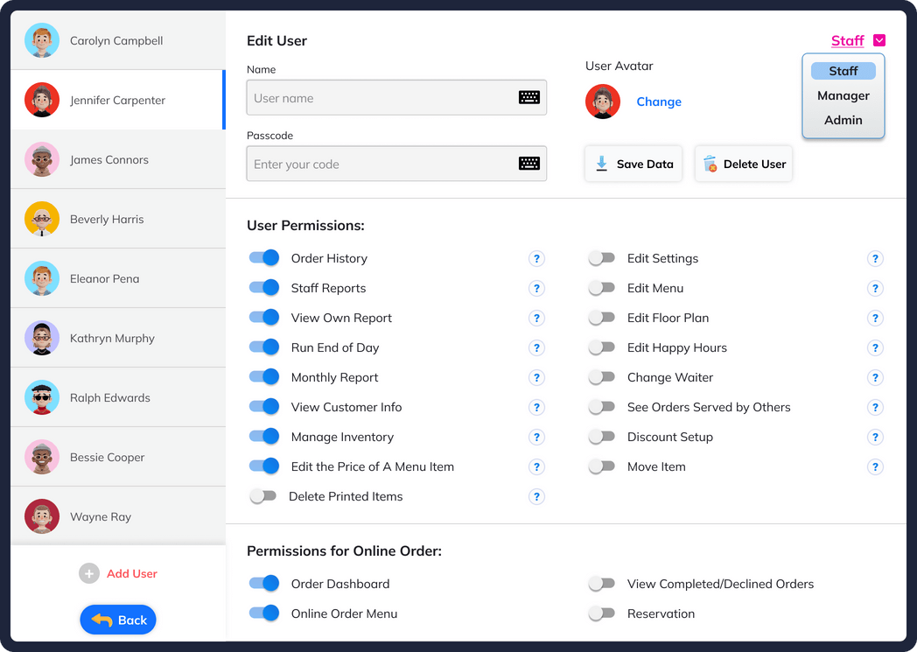
ATC GROUP
Quản lý thông tin nhân viên
  Tính năng quản lý nhân viên giúp chủ nhà hàng dễ dàng theo dõi thông tin cá nhân, vị trí làm việc, lịch làm việc và các thông tin liên quan, từ đó có thể tối ưu hóa quá trình quản lý nhân sự
  Tài khoản của nhân viên sẽ được chủ cài đặt các quyền truy cập tính năng khác nhau của phần mềm, để tăng cường sự minh bạch và tính công bằng.

Slide 21
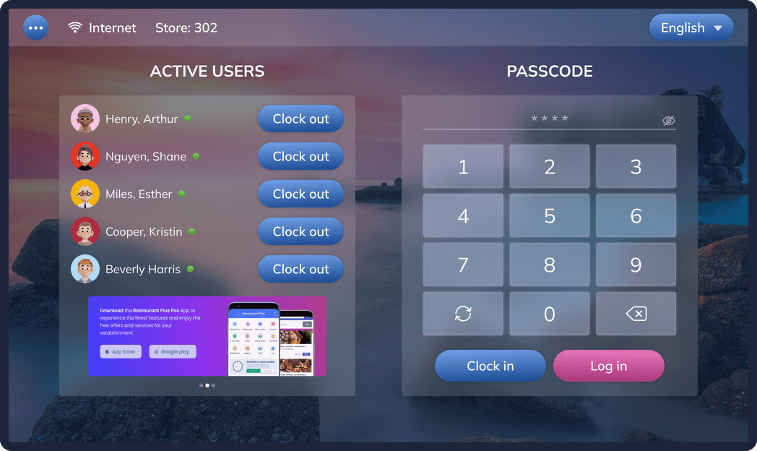
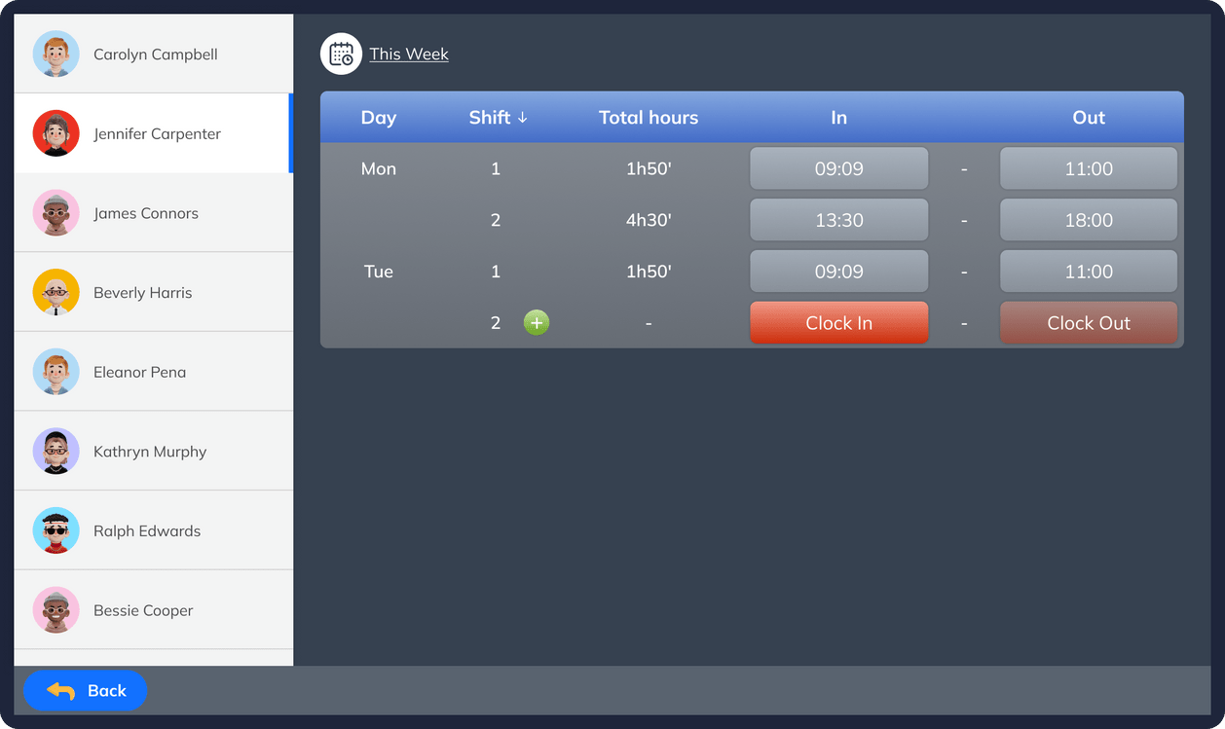
ATC GROUP
Chấm công
  Tính năng chấm công trên POS giúp loại bỏ sự phụ thuộc vào việc chấm công thủ công. giảm thiểu sai sót và tăng tính chính xác trong việc ghi nhận giờ làm của nhân viên
  Tối ưu hóa quy trình thanh toán lương, tăng cường tính minh bạch và công bằng trong quản lý nhân sự

Slide 22
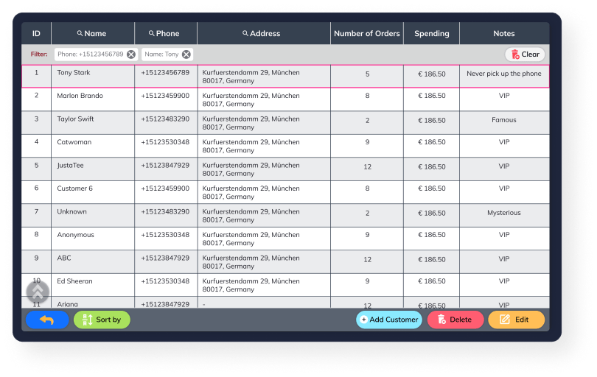
ATC GROUP
Tính năng quản lý
thông tin khách hàng
  Giúp tiếp thị hiệu quả hơn
  Giúp thu thập thông tin, phân tích dữ liệu khách hàng

Slide 23
ATC GROUP
Giá trị sản phẩm của ATC
DOANH THU VÀ BÁO CÁO

Slide 24
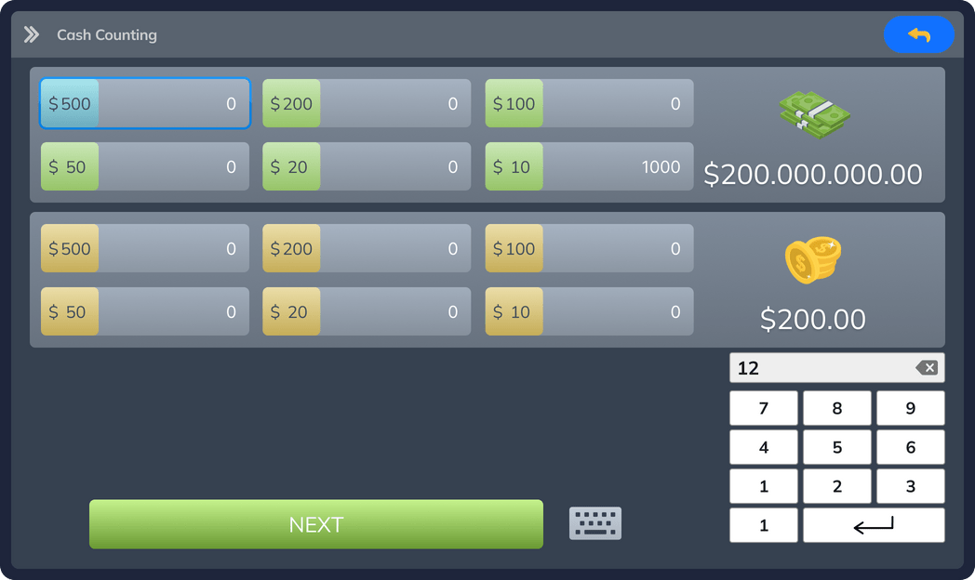
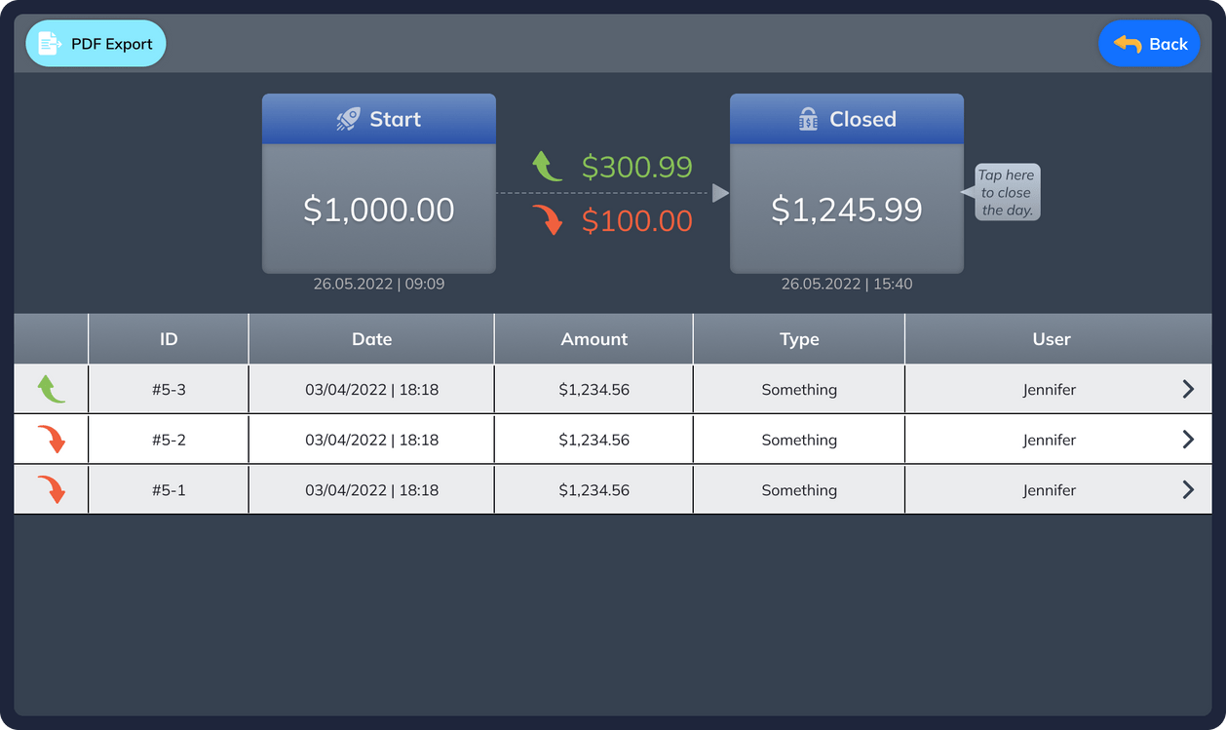
ATC GROUP
Sổ quỹ tiền mặt
Tính năng “Sổ quỹ tiền mặt” giúp nhà hàng dễ dàng theo dõi và ghi nhận các giao dịch tiền mặt, bao gồm việc nhập tiền, rút tiền và các giao dịch khác liên quan đến quỹ tiền mặt của nhà hàng.

Slide 25
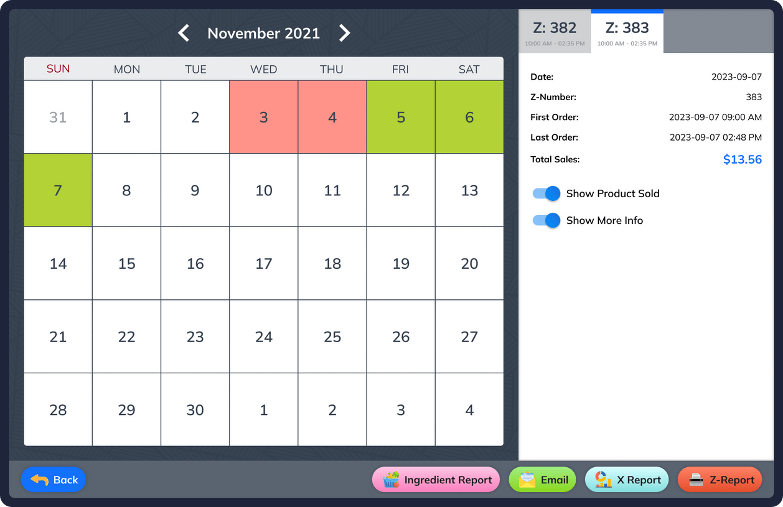
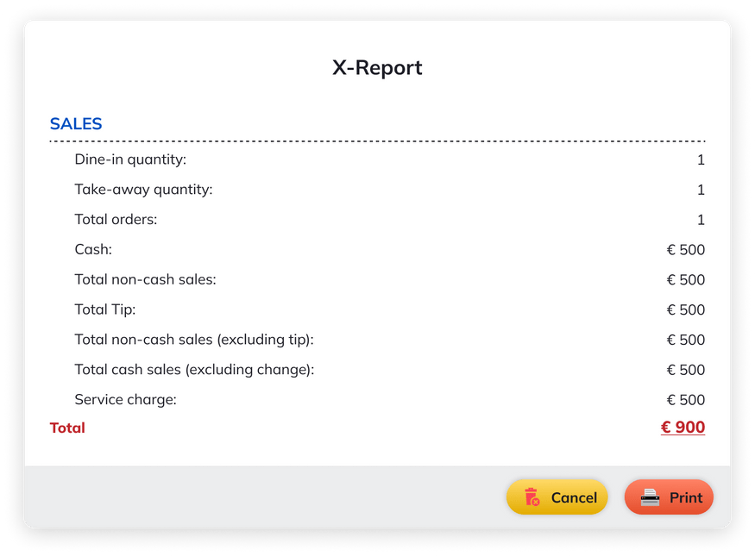
ATC GROUP
Chốt sổ ngày
TÍnh năng “Chốt sổ ngày” tạo ra báo cáo tổng kết về doanh số bán hàng, doanh thu, lợi nhuận và các chỉ số kinh doanh khác trong ngày. Điều này giúp quản lý có cái nhìn tổng quan về hiệu suât kinh doanh hàng ngày.

Slide 26
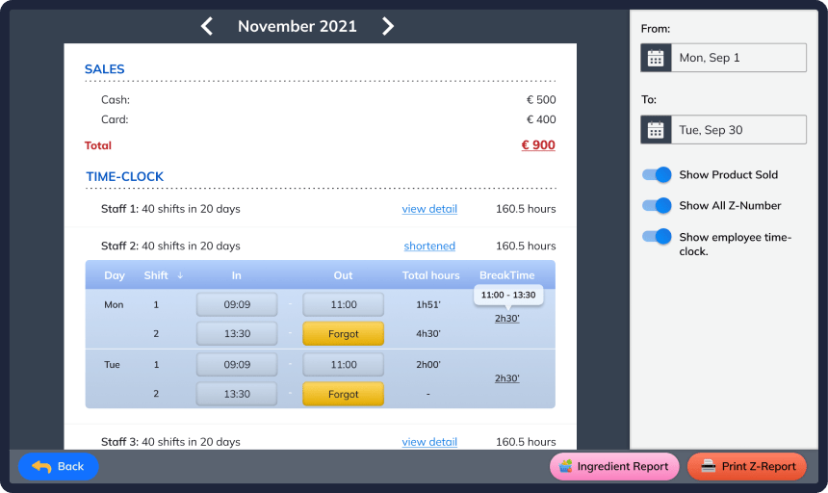
ATC GROUP
Báo cáo hàng tháng
  Cung cấp cái nhìn tổng quan về hiệu suất kinh doanh của nhà hàng
  Giúp quảnl ý đánh giá hiệu suất kinh doanh và đưa ra các quyết định chiến lược về tương lai

Slide 27
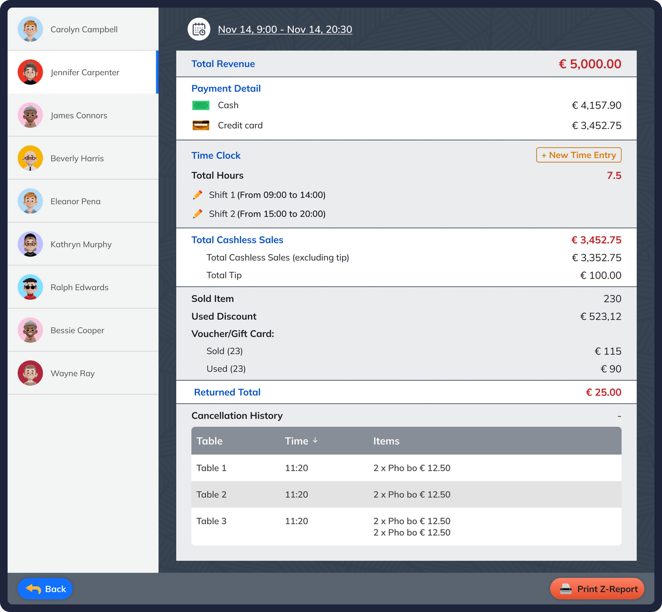
ATC GROUP
Báo cáo nhân viên
Báo cáo nhân viên cung cấp thông tin chi tiết về hoạt động làm việc của từng nhân viên trong một khoảng thời gian nhất định. Quản lý có thể sử dụng thông tin này để đánh giá hiệu suất làm việc, xác định điểm mạnh và điểm yếu của từng nhân viên, từ đó đưa ra phương án đào tạo và phát triển phù hợp.

Slide 28
ATC GROUP
Giá trị sản phẩm của ATC
CÁC TÍNH NĂNG KHÁC

Slide 29
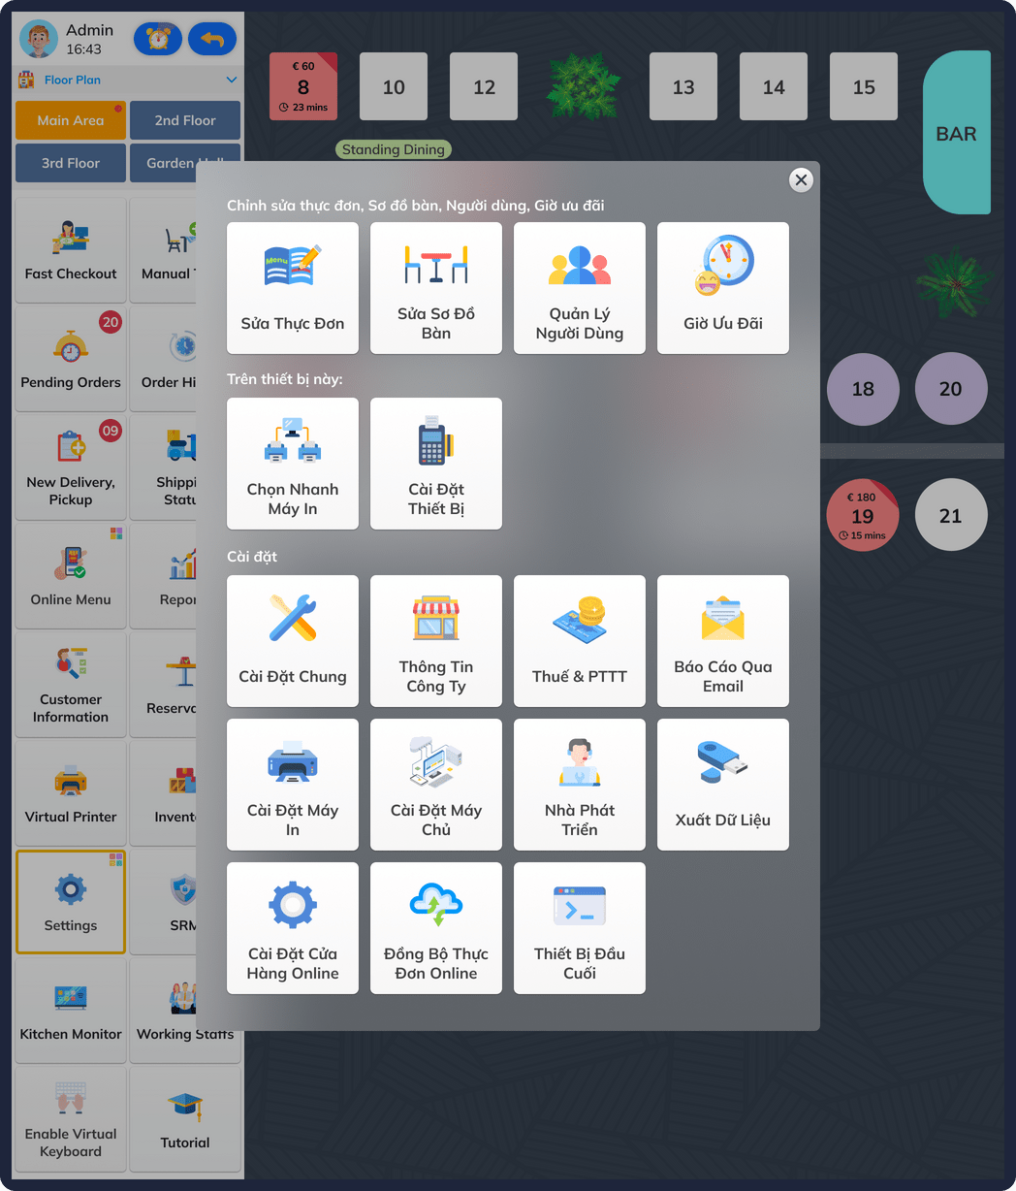
ATC GROUP
Các tính năng khác
  Máy in ảo
  Cài đặt máy in
  Máy chủ
  Chỉnh sửa thực đơn trực tuyến
  Điều chỉnh thuế
  Cài đặt chung

Slide 30

ATC GROUP
CẢM ƠN MỌI NGƯỜI ĐÃ LẮNG NGHE !!!

